Slide 1


Программа повышения квалификации
Тестировщик программного обеспечения
Итоговый проект
“Комплексное тестирование платформы idemo.bspb.ru”
Преподаватель: Гриненко В.В.
Выполнил: Белокопытов В.Ю.
Поток ТП-841

Slide 2
Содержание
Майнд-карта жизненного цикла тестирования ПО;
Майнд-карта методологии разработки ПО;
Тестовая документация (чек-лист, тест-кейсы, баг-репорты);
Применение техник тест-дизайна;
Листинг автотеста;
Результат выполнения автотеста
Анализ результатов тестирования выбранного приложения;
Выводы об оптимальности выбранной стратегии тестирования.

Slide 3
Майнд-карта жизненного цикла тестирования ПО

Slide 4
Майнд-карта методологии разработки ПО

Slide 5
Тестовая документация: чек-лист

Slide 6
Тестовая документация: тест-кейсы

Slide 7
Тестовая документация: баг-репорты

Slide 8
Применение техник тест-дизайна: чек лист
До применения техник тест-дизайна
После применения техник тест-дизайна

Slide 9
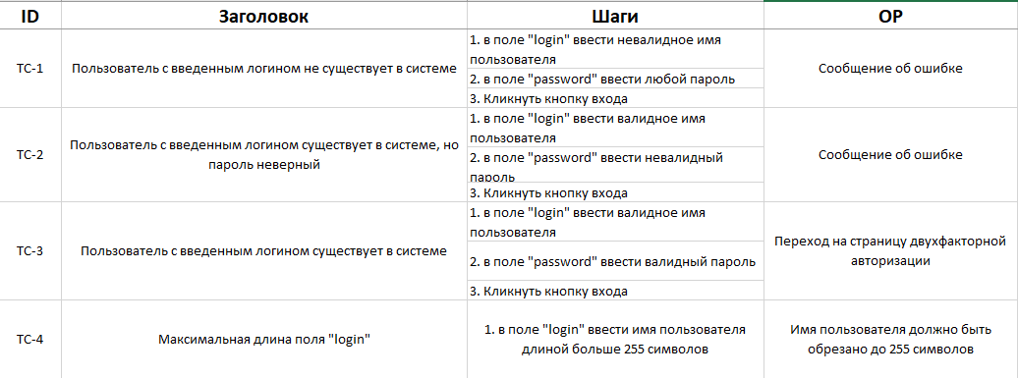
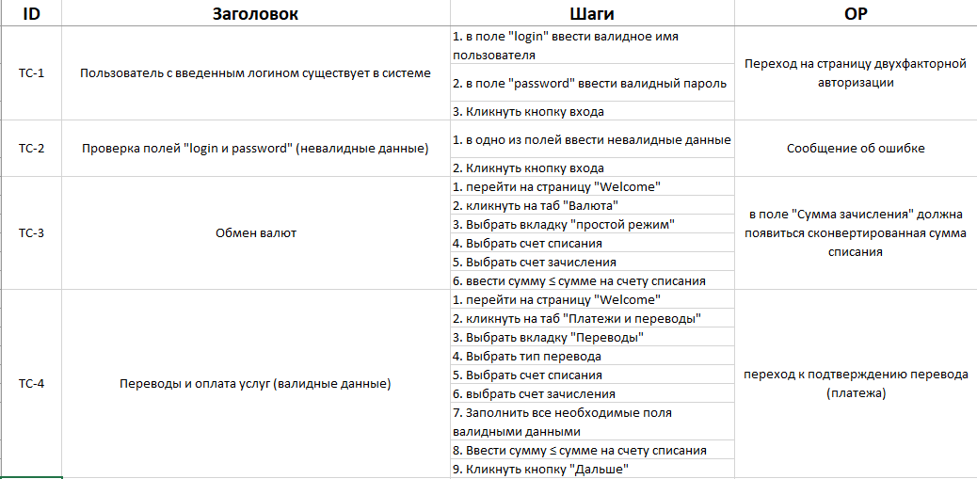
Применение техник тест-дизайна: тест-кейсы
До применения техник тест-дизайна (21)
После применения техник тест-дизайна (6)

Slide 10
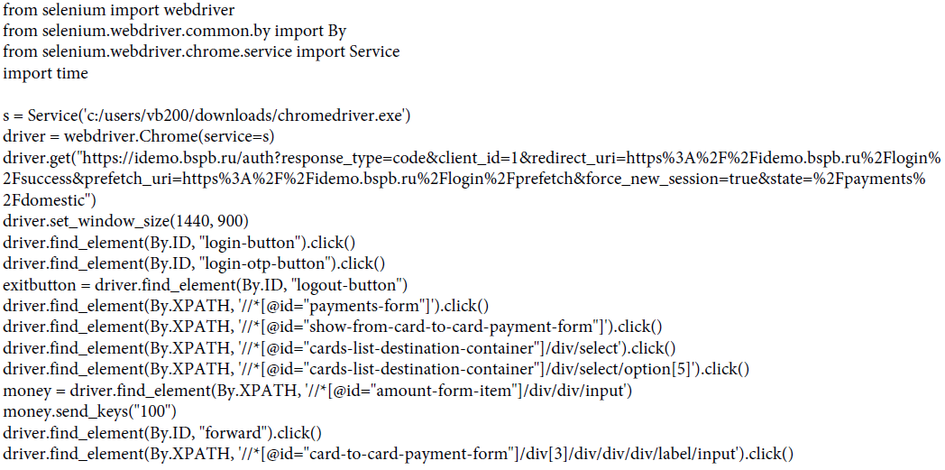
Листинг автотеста

Slide 11
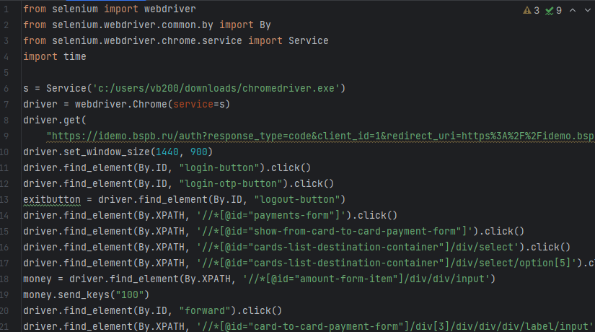
Листинг автотеста

Slide 12
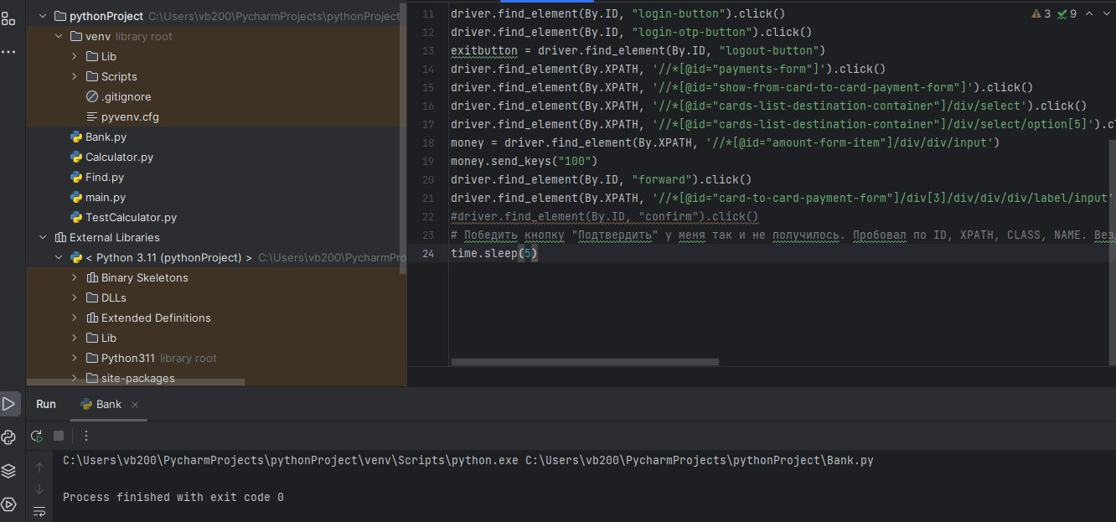
Результат выполнения автотеста

Slide 13
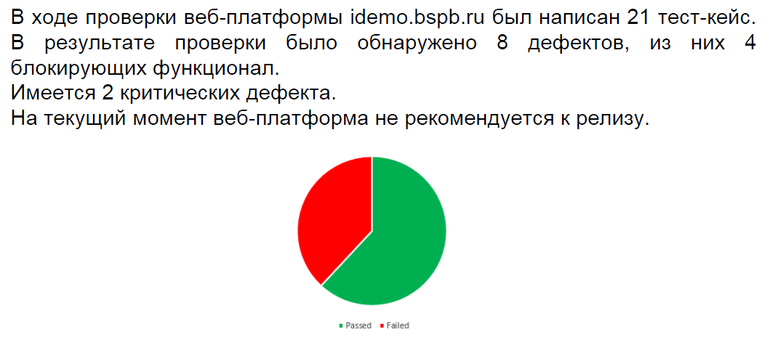
Анализ результатов тестирования выбранного объекта приложения

Slide 14
Выводы об оптимальности выбранной стратегии тестирования
Для проверки веб-платформы необходимо и достаточно было провести
функциональное и UI/UX тестирование. В результате применения техник
тест дизайна мы добились оптимальных результатов и максимизировали
тестовое покрытие.

Slide 15

Рефлексия
В процессе изучения программы я получил хорошие базовые знания в сфере тестирования ПО и в частности, ручного тестирования веб-сайтов, познакомился и немного поработал с инструментами, используемыми в тестировании, такими как: XMind, Trello, Jira, TestRail, GIT, Postman, MySQL, Selenium IDE, PyCharm. Самостоятельно написал небольшой код на языке Python. Наиболее интересной для меня стала работа в PyCharm по написанию автотестов на языке Python.
С моими практическими работами вы можете ознакомиться по ссылке на GIT HUB: https://github.com/valeriy2001
Благодарю за внимание!

